Slide 1

NÁZEV: VY_32_INOVACE_9/17_ VZDUCH
NÁZEV ŠKOLY: MŠ a ZŠ Veselí nad Moravou, Kollárova 1045
AUTOR: Mgr. Marie Horehleďová
TEMA: Vzduch
ČÍSLO PROJEKTU: CZ.1.07/1.4.00/21.0822

Slide 2
ANOTACE
Materiál je určen pro výuku předmětu Přírodověda pro druhý stupeň základní školy speciální
Doba vzniku – říjen 2012
Datum ověření – 13. 11. 2012
Určeno pro procvičování učiva a práci s interaktivní tabulí
Prezentace je vhodná jako doplněk učiva
Názorným způsobem vysvětluje učivo
Žáci pracovali aktivně a se zájmem, odpovídali na dané otázky

Slide 3
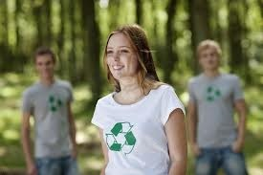
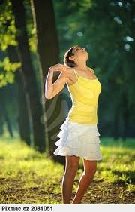
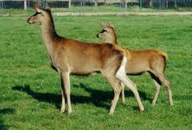
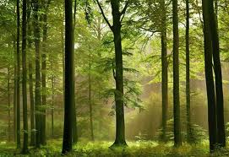
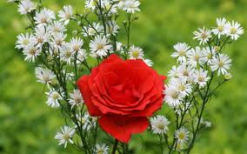
Vzduch
Vzduch je pro náš život důležitý, protože obsahuje kyslík
Dýchají kyslík
Lidé dýchají plícemi
Zvířata dýchají plícemi
Rostliny potřebují kyslík a vydávají více kyslíku než spotřebují
Lidé
Zvířata
rostliny

Slide 4
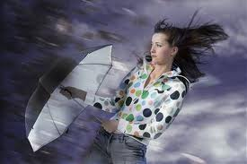
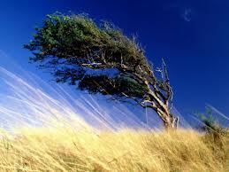
Vzduch a vítr
Doplň chybějící slova:
Vzduch je pro náš život nutný, protože obsahuje ………………..
Vzduch………….z místa na místo.
Teplý vzduch………….a studený se tlačí na jeho místo.
Tak vzniká ……….
Když otevřeme okno a dveře proti sobě, vznikne………….
vítr
stoupá
průvan
kyslík
proudí

Slide 5
Proudění vzduchu
Teplý vzduch stoupá nahoru a studený se tlačí na jeho místo
Tak vzniká vítr
Proudění vzduchu má různou rychlost
Spoj čarou co k sobě patří:
Vánek
Vítr
Vichřice
Je velmi silné proudění vzduchu, které škodí
Je slabé proudění vzduchu
Je střední proudění vzduchu

Slide 6
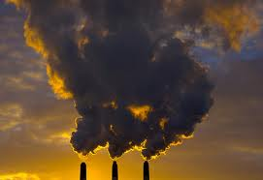
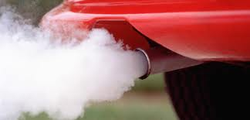
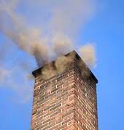
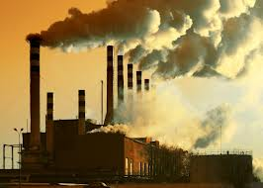
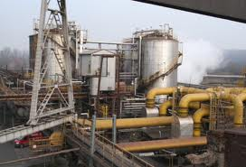
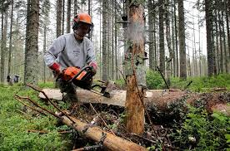
Znečištění ovzduší
Řekni, co je největším zdrojem znečištění ovzduší

Slide 7
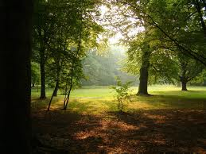
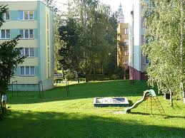
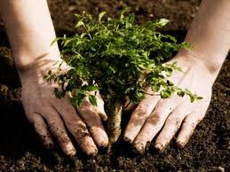
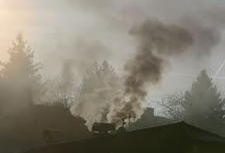
Ochrana ovzduší
Abychom mohli zdravě žít, jaký potřebujeme dýchat vzduch?
Jak nám škodí znečištěné ovzduší?
Jak se lidé mohou bránit znečišťování ovzduší?
Pro dýchání je nejdůležitější kyslík, který dávají rostliny. Kde se nám proto nejlépe dýchá?
Zeleň ve městech
Sázení stromů
Nepálit plasty a jedy

Slide 8
Zdroje
http://perlbal.hi-pi.com/blog-images/685691/mn/130756312789.jpg
http://www.vfu.cz/informace-o-univerzite/organizacni-schema/institut-ekologie-zvere/images/srnky.jpg
http://www.einrichtung-mit-stil.de/wp-content/uploads/2010/08/fototapeten-wald-autumn-forest-300x205.jpg
http://fotka.pixmac.cz/4/zena-v-prirode-real-lidi-beauti-pixmac-fotka-2031051.jpg
http://wondrouspics.com/wp-content/uploads/2011/11/red_rose-540x337.jpg
http://i.lidovky.cz/10/112/lngal/PKS371311_vitr.jpg
http://www.vedanasbavi.cz/obrazky/1352918304.jpg
http://www.chranimeprirodu.cz/upload/image/airpollution.jpg

Slide 9
Zdroje
http://www.ojocientifico.com/sites/www.ojocientifico.com/files/imagecache/primera/El-nivel-mas-alto-en-la-historia-de-gases-de-efecto-invernadero-1.jpg
http://www.tyden.cz/obrazek/201109/4e79d458a80fb/crop-122636-smog1_520x250.jpg
http://img7.ct24.cz/cache/616x347/article/23/2243/224288.jpg?1318256942
http://discountchimneysuffolk.com/wp-content/uploads/2012/03/chimney-smoking2.jpg
http://oidnes.cz/12/063/cl6/SOR4414a1_095101_1144437.jpg
http://bo.ckrumlov.info/img/10012115b.jpg?nocache=XOFGTDAAEO
http://www.benesovsko.info/upload/img/priroda/sazeni-stromy3.jpg
http://img.aktualne.centrum.cz/4/22/42200-kourici-komin.jpg
http://www.photogic.com/wp-content/uploads/beautiful-forest.jpg

